Slide 1
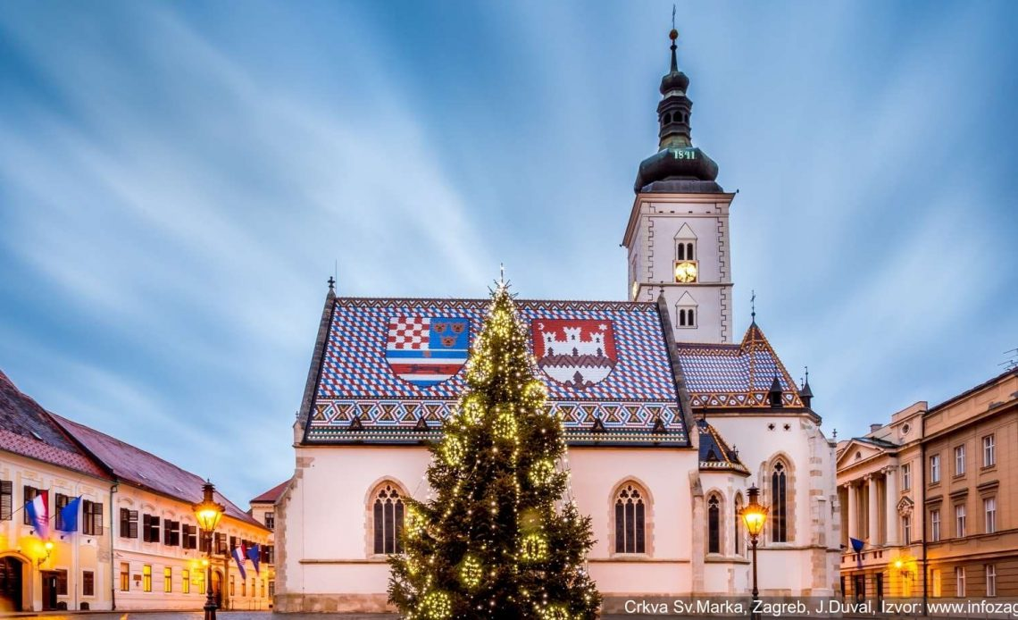
zagreb
Zagreb ima dvorac kojije velik

Slide 2
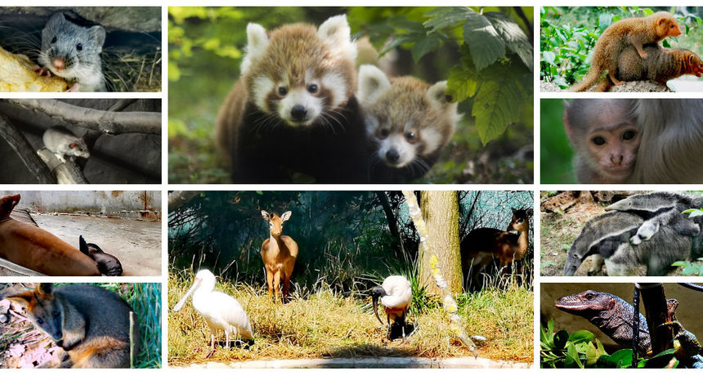
Zološki vrt
Zološki vrt ima lavove ima žirafe ima svašta

Slide 3
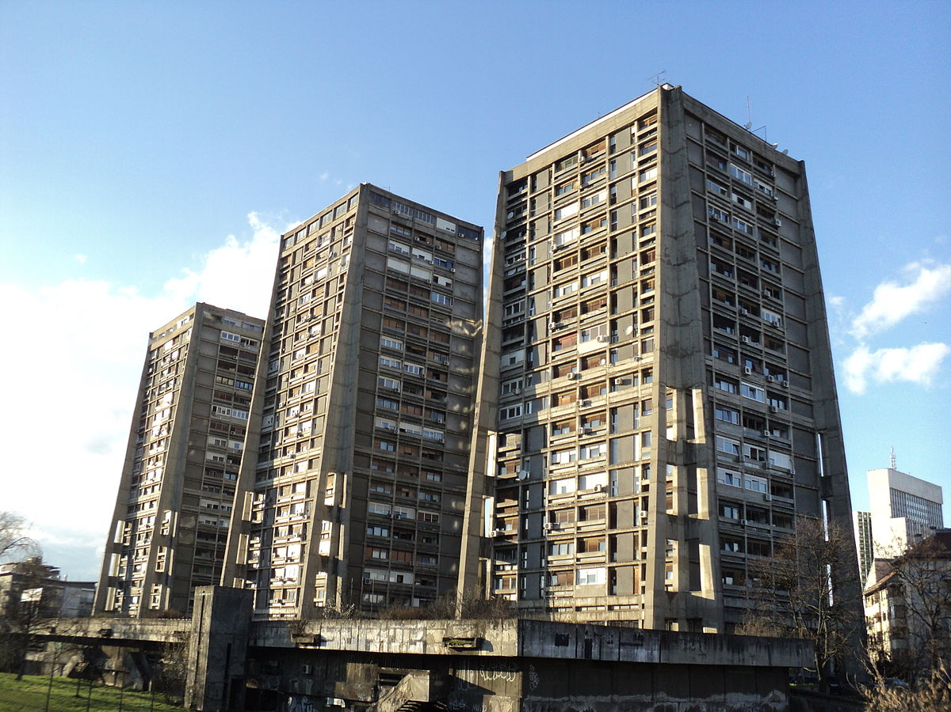
ZGRADE
Zagreb ima visoke zgrade

Slide 4
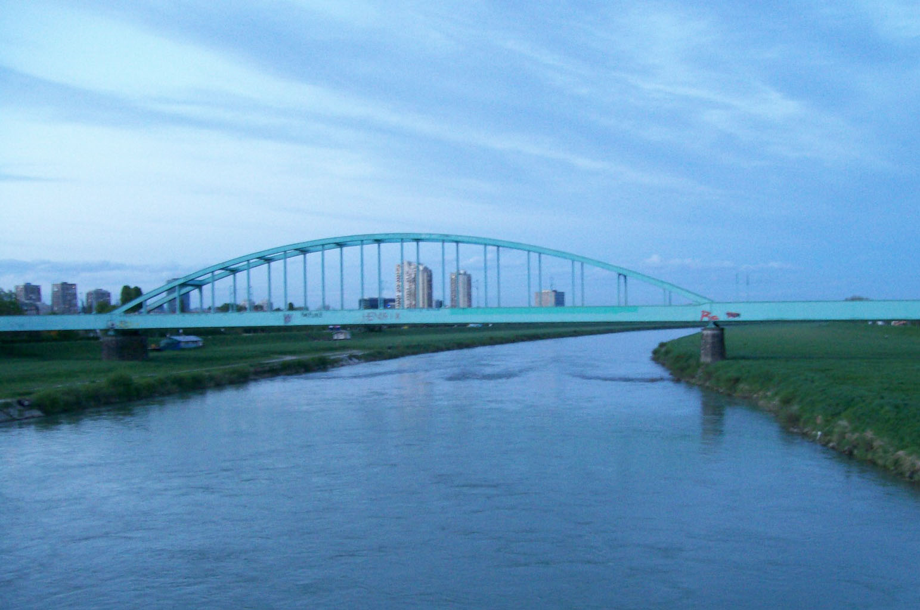
RIJEKA SAVA
Zagreb ima rijeku Savu i velik most.

Slide 5
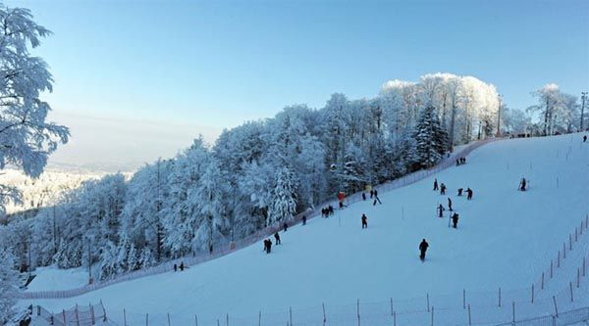
Sljeme
Zagrebačka planina za skijanje i sanjkanje

Slide 6
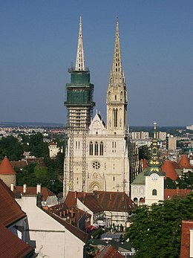
Katedrala
Ovdje se moli

Slide 7
Dinamo i Cibona
Dinamo je nogomet a cibona je košarka

Slide 8
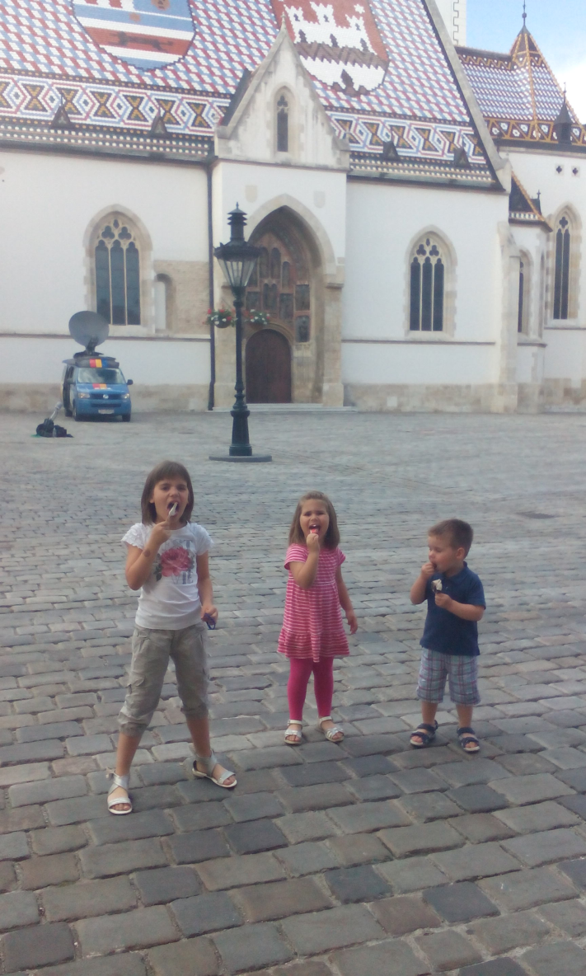
A ovo smo mi u Zagrebu

Slide 9
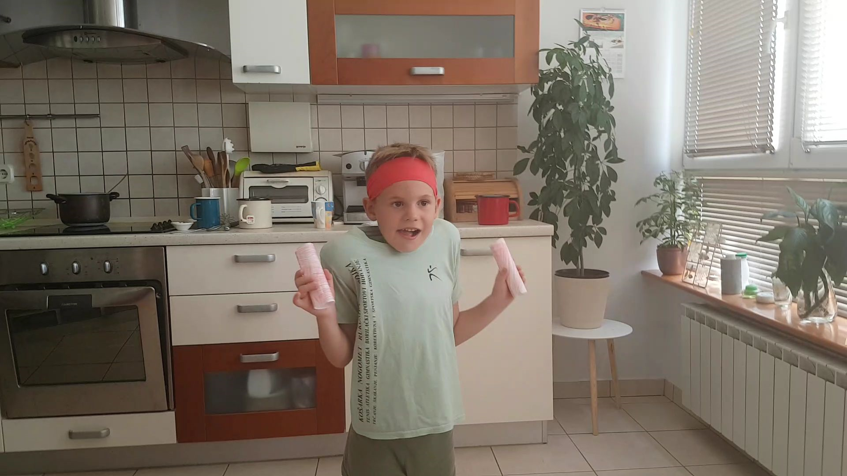
Hvala na pažnji

